Slide 1


DOLOČILA PRED OSEBNIM IMENOM
SLOVENŠČINA, 5. R

Slide 2
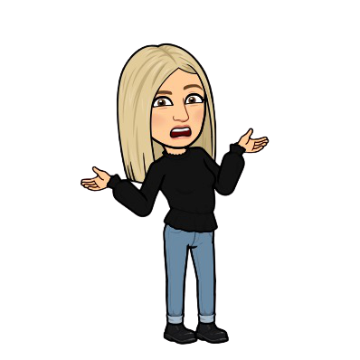
Kaj so osebna imena?
Osebna imena so sestavljena iz IMENA in PRIIMKA.
Ker so to osebna lastna imena obe sestavini pišemo z VELIKO ZAČETNICO.

Slide 3

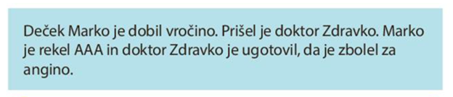
Preberi besedilo

Slide 4
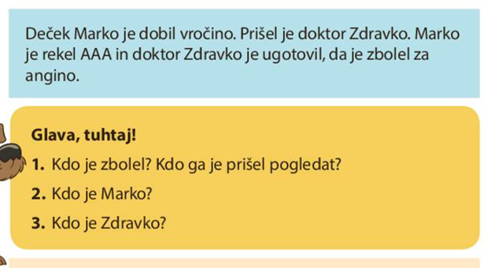
Razmislimo …

Slide 5

Zapomni si!
Z besedami, ki stojijo pred osebnim imenom poimenujemo položaj v družbi (npr. deček) ali poklic (učitelj, zdravnik) oziroma izobrazbo (doktor).

Slide 6

Kako pišemo določila pred osebnim imenom?
Določila pred osebnim imenom so občna imena, zato jih pišemo z MALO začetnico (npr. deček, doktor, mama).

Slide 7
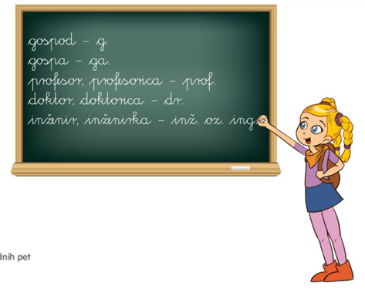
Lahko jih tudi okrajšamo
To naredimo po določenih pravilih. Na koncu okrajšane besede zapišemo piko.

Slide 8
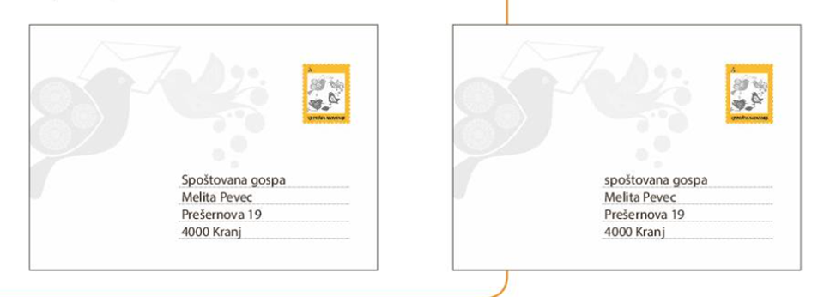
Z malo ali z veliko?

Slide 9

Razmisli in ustno odgovori
Kako pišemo besede, s katerimi poimenujemo družbeni položaj ali poklic? Zakaj?
Kdaj napišemo na pisemski ovojnici gospod z veliko začetnico in kdaj z malo?

